Slide 1

Цифровая и микроконтроллерная техника
Vlasov Sergey
smvlasov@itmo.ru

Slide 2
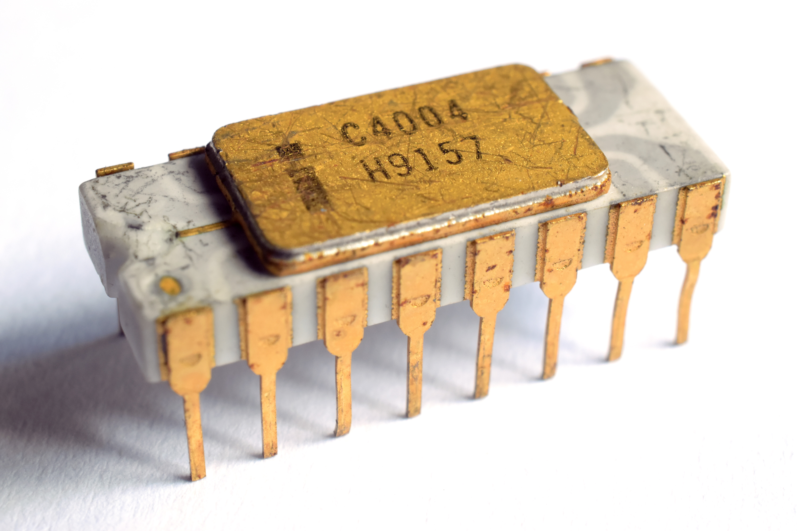
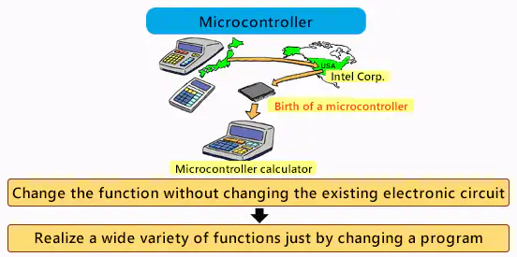
История техники цифрового управления
i4004
General information
Launched | November 15, 1971; 50 years ago
Discontinued | 1981
Common manufacturer(s) | Intel
Performance
Max. CPU clock rate | 740-750 kHz
Data width | 4 bits
Address width | 12 bits (multiplexed)
Architecture and classification
Application | Busicom calculator, arithmetic manipulation
Technology node | 10 μm
Instruction set | 4-bit BCD oriented
Physical specifications
Transistors | 2,300
Package(s) | 16-pin DIP
Socket(s) | DIP16
Тед Хофф - архитектура
Стен Мейзор - система команд
Федерико Феджин – спроектировал кристалл.

Slide 3
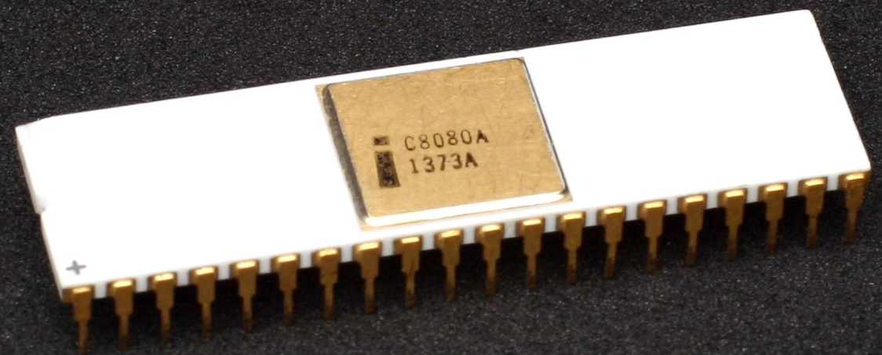
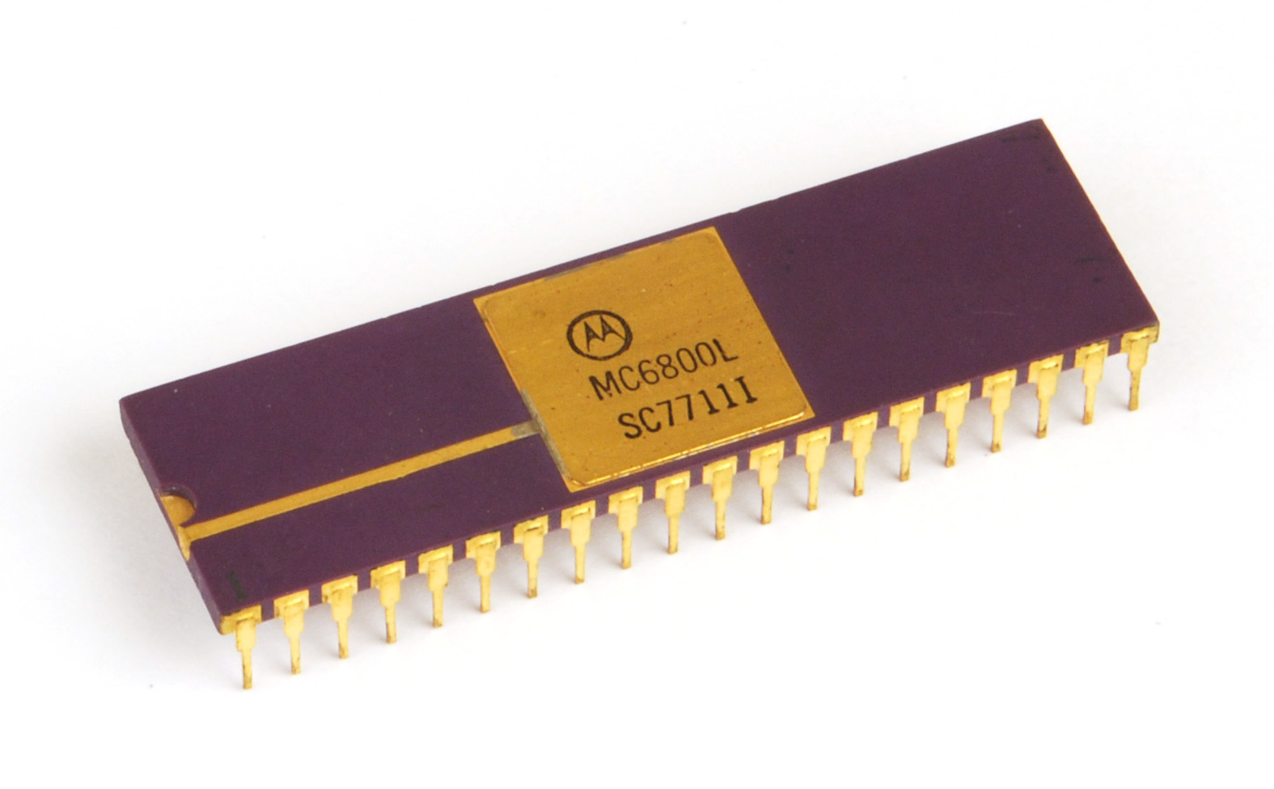
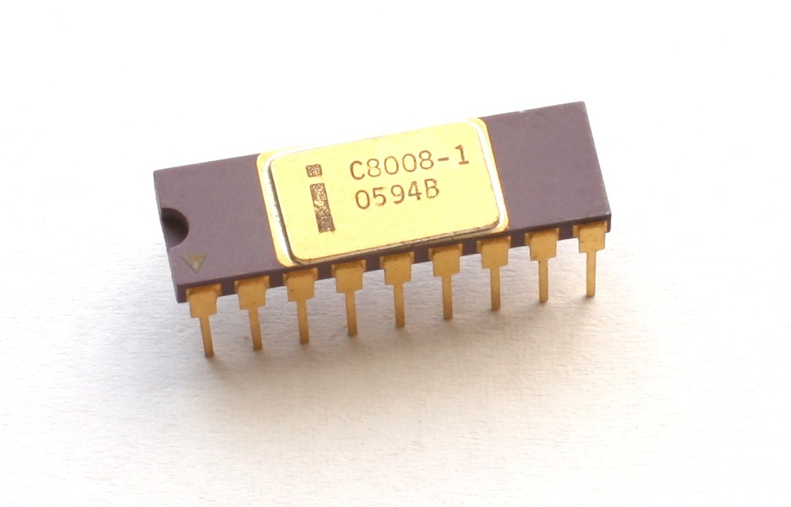
История техники цифрового управления
i8008
i8080
Motorola 6800
General information
Launched | Mid 1972
Discontinued | 1983^{[1]}
Designed by | Computer Terminal Corporation (CTC)
Common manufacturer(s) | Intel
Performance
Max. CPU clock rate | 200 kHz to 800 kHz
Data width | 8 bits
Address width | 14 bits
Architecture and classification
Application | Computer terminals, calculators, bottling machines, 1970s ASEA industrial robots^{[2]} (IRB 6), simple computers, etc.
Technology node | 10 µm
Instruction set | 8008
Physical specifications
Transistors | 3,500
Package(s) | 18-pin DIP
Socket(s) | DIP18
General information
Launched | April 1974
Discontinued | 1990
Marketed by | Intel
Designed by | Intel
Common manufacturer(s) | Intel
Performance
Max. CPU clock rate | 2 MHz to 3.125 MHz
Data width | 8 bits
Address width | 16 bits
Architecture and classification
Technology node | 6 µm
Instruction set | 8080
Physical specifications
Transistors | 4,500
Cores | 1
Package(s) | 40-pin DIP
Socket(s) | DIP40
General information
Launched | 1974
Common manufacturer(s) | Motorola
Performance
Max. CPU clock rate | 1 MHz to 2 MHz
Data width | 8
Address width | 16
Architecture and classification
Instruction set | 6800
Instructions | 72
Physical specifications
Transistors | 4,100
Package(s) | 40-pin DIP

Slide 4
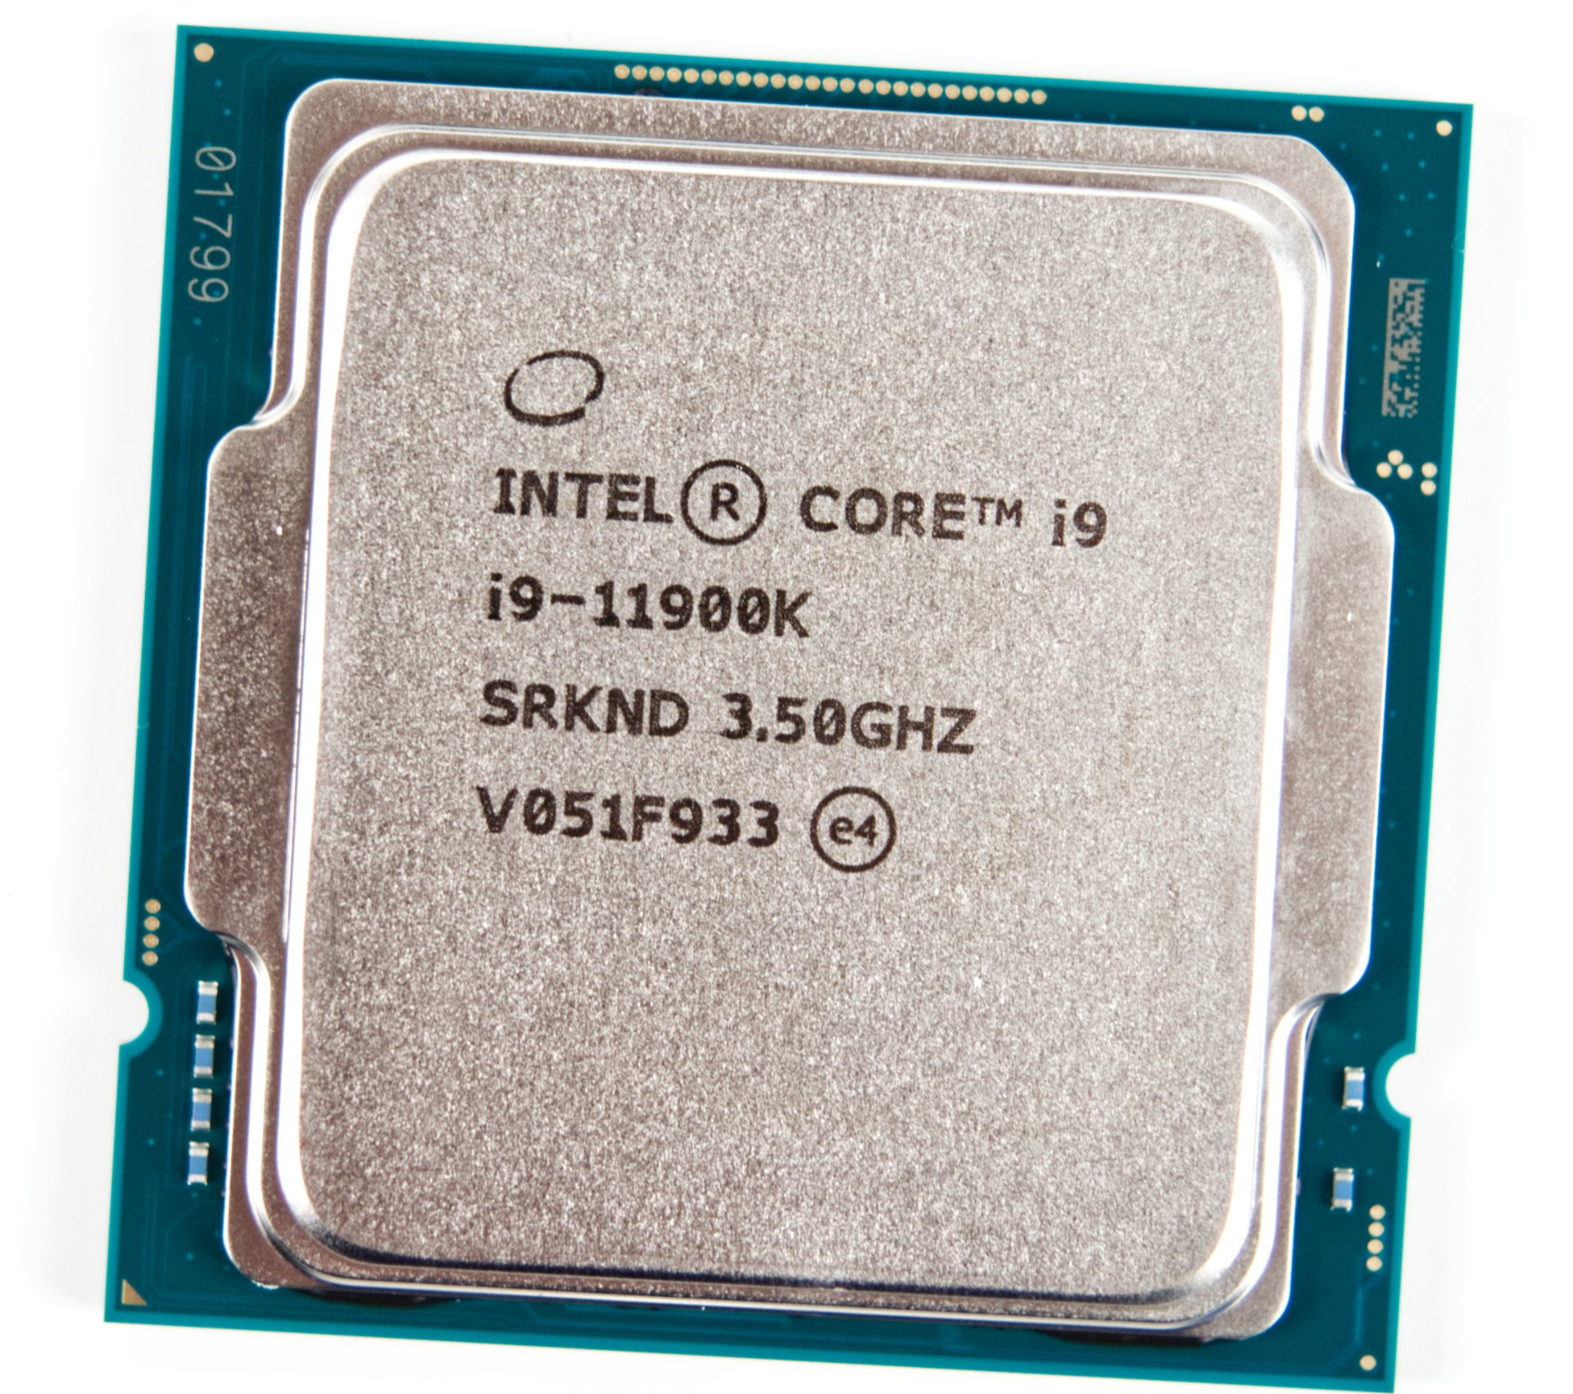
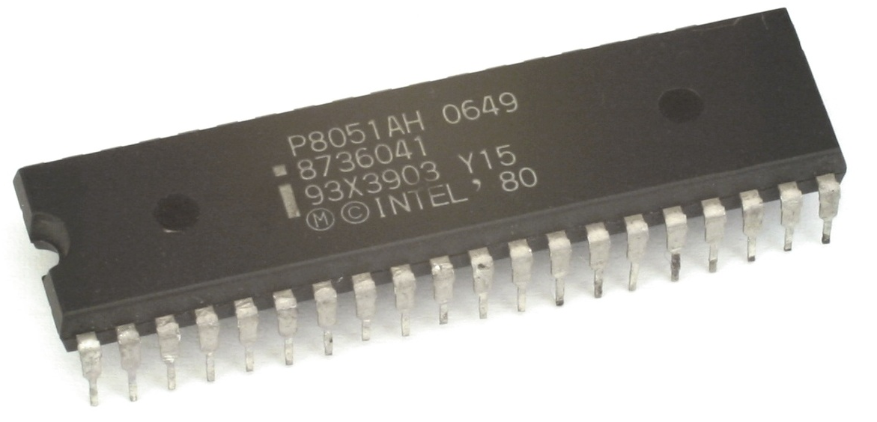
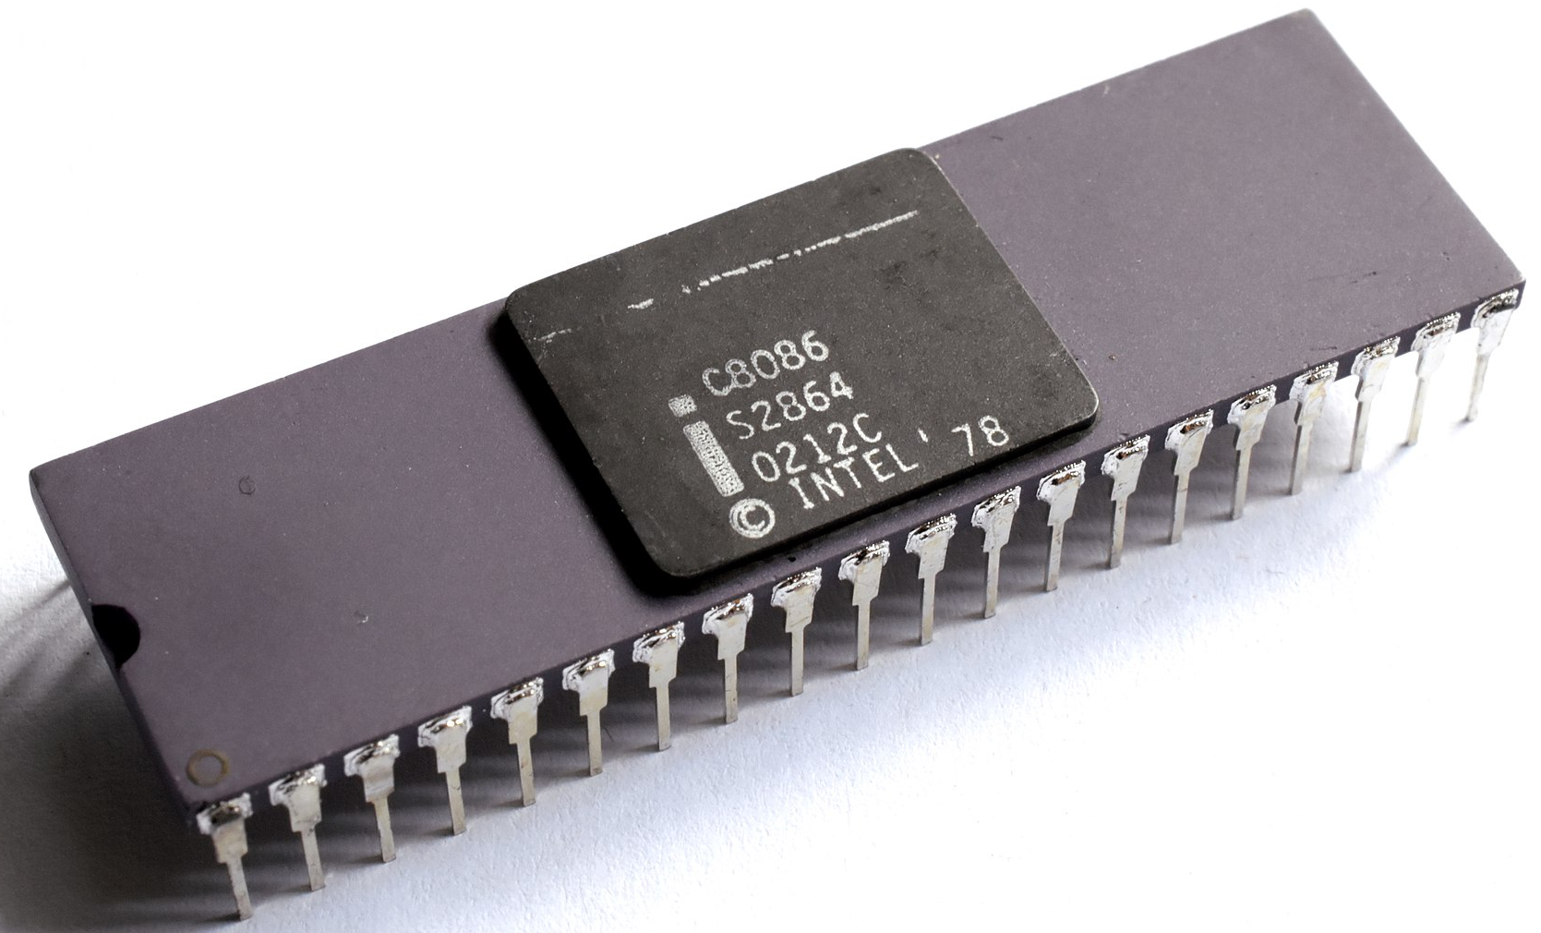
История техники цифрового управления
Intel 8086
Designer | Intel, AMD
Bits | 16-bit, 32-bit and 64-bit
Introduced | 1978 (16-bit), 1985 (32-bit), 2003 (64-bit)
Design | CISC
Type | Register–memory
Encoding | Variable (1 to 15 bytes)
Branching | Condition code
Endianness | Little
General information
Launched | 1978
Discontinued | 1998^{[1]}
Common manufacturer(s) | Intel, AMD, NEC, Fujitsu, Harris (Intersil), OKI, Siemens, Texas Instruments, Mitsubishi, Panasonic (Matsushita)
Performance
Max. CPU clock rate | 5 MHz to 10 MHz
Data width | 16 bits
Address width | 20 bits
Architecture and classification
Technology node | 3 µm
Instruction set | x86-16
Physical specifications
Transistors | 29,000
Co-processor | Intel 8087, Intel 8089
Package(s) | 40 pin DIP
Socket(s) | DIP40
x86
Intel 8051

Slide 5
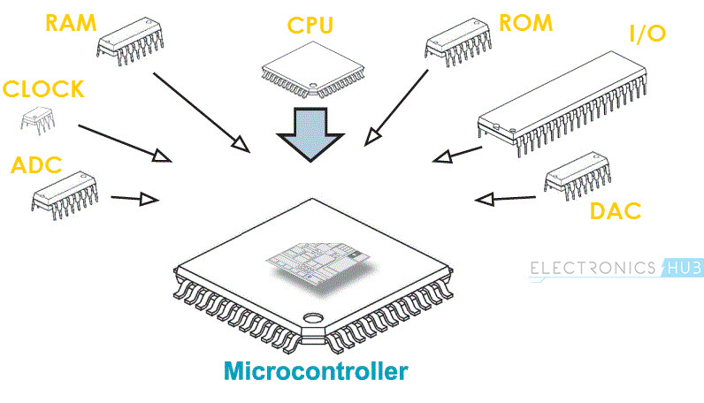
История техники цифрового управления
i8051
8-bit arithmetic logic unit (ALU) and accumulator, 8-bit registers (one 16-bit register with special move instructions), 8-bit data bus and 2×16-bit address buses, program counter, data pointer, and related 8/11/16-bit operations; hence it is mainly an 8-bit microcontroller
Boolean processor with 17 instructions, 1-bit accumulator, 32 registers (4x8-bit, bit-addressable) and up to 144 special 1 bit-addressable RAM variables (18x8-bit)^{[4]}
Multiply, divide and compare instructions
Four fast switchable register banks with eight registers each (memory mapped)
Fast interrupt with optional register bank switching
Interrupts and threads with selectable priority^{[5]}
128 or 256 bytes of on-chip RAM (IRAM)
Dual 16-bit address bus; it can access 2×2¹⁶ memory locations:
64 KB (65,536 locations) each of ROM (PMEM) and external RAM (XRAM),
using two memory buses in a Harvard architecture.
On-chip ROM (not included on 803x variants)
Four (three full) 8-bit bi-directional input/output ports, bit addressable
UART (serial port)
Two 16-bit counter/timers
Power saving mode (on some derivatives)

Slide 6
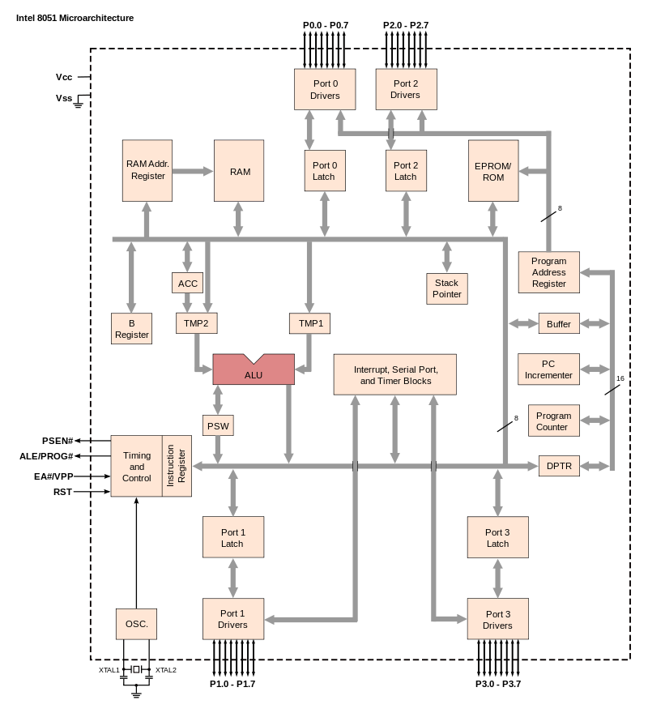
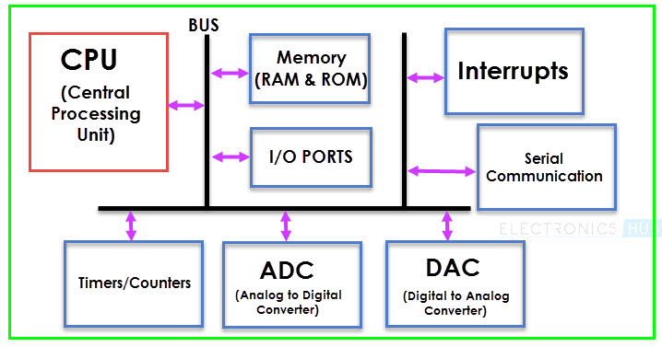
Архитектура микропроцессоров
Базовая структура микропроцессоров

Slide 7
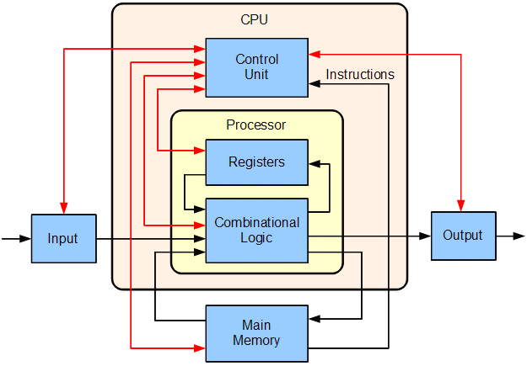
Архитектура микропроцессоров
Процессор (CPU)

Slide 8
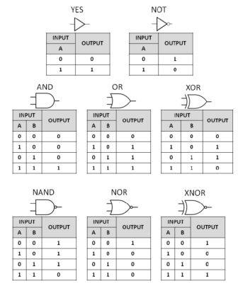
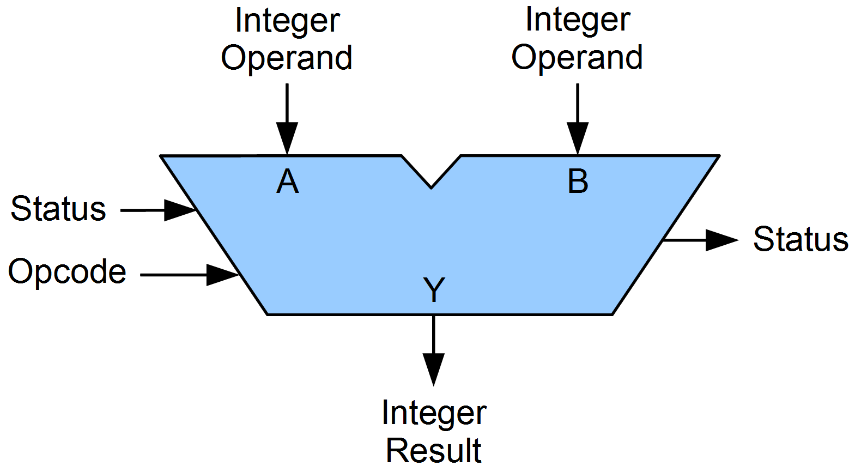
Архитектура микропроцессоров
Процессор(CPU) – АЛУ(ALU)

Slide 9
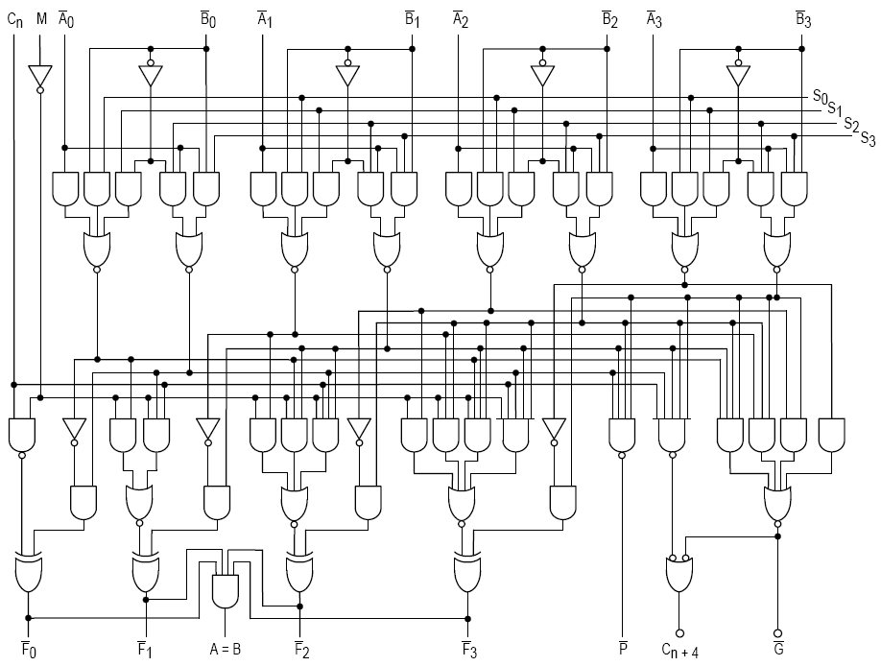
Архитектура микропроцессоров
Процессор(CPU) – АЛУ(ALU)

Slide 10
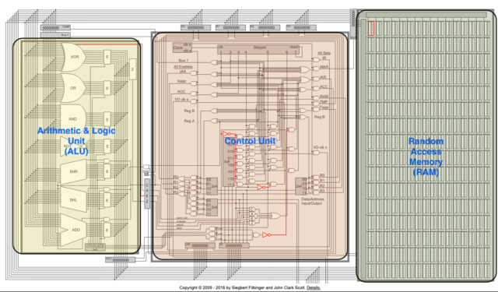
Архитектура микропроцессоров
Процессор

Slide 11
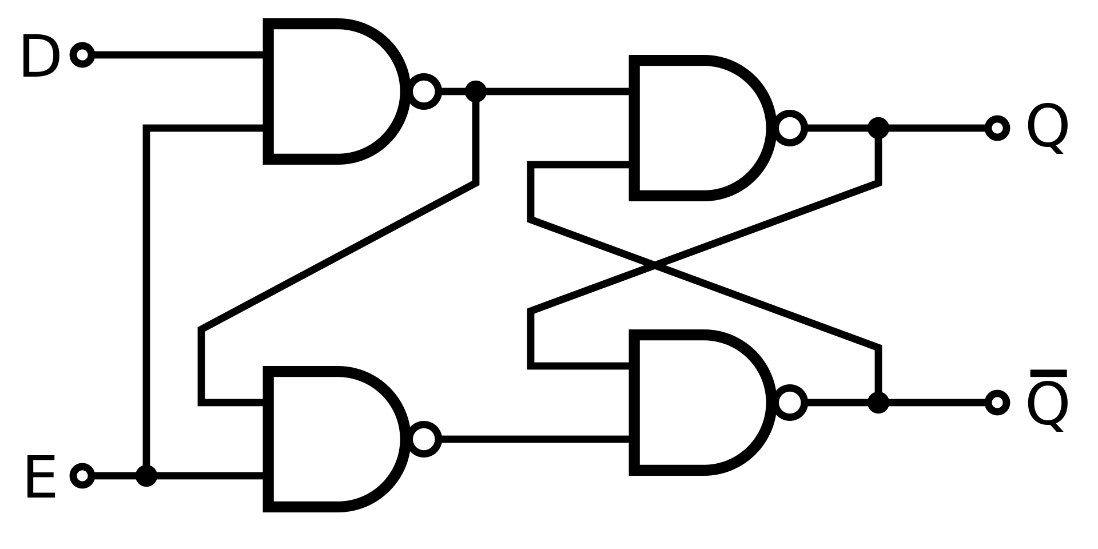
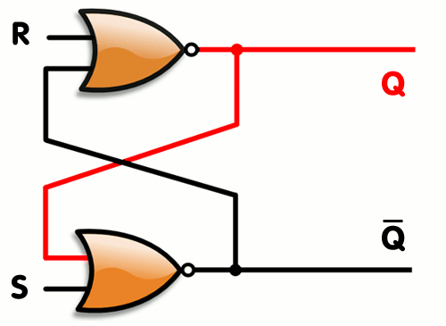
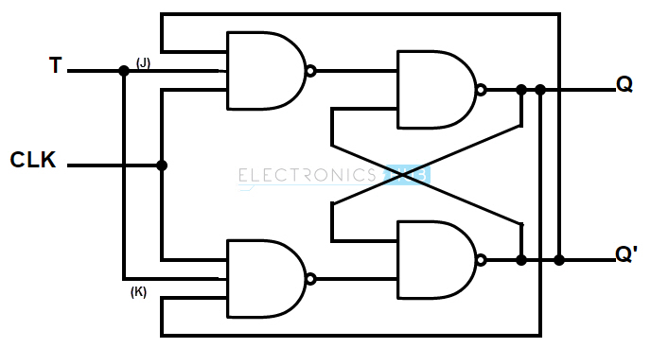
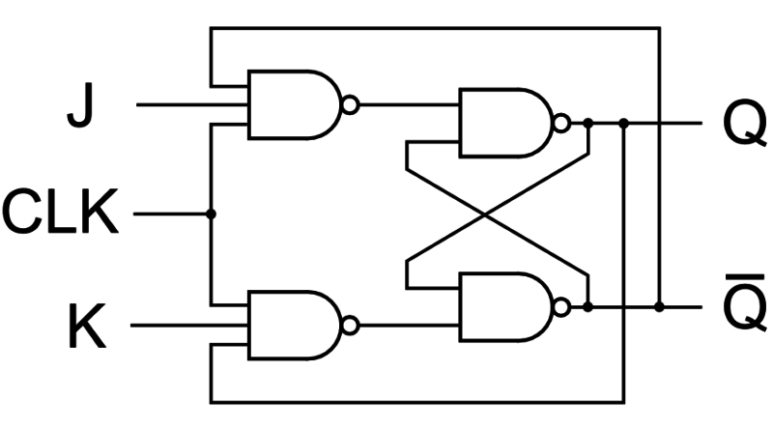
Архитектура микропроцессоров
Процессор – Хранение информации
Регистры
D
RS
T
JK

Slide 12
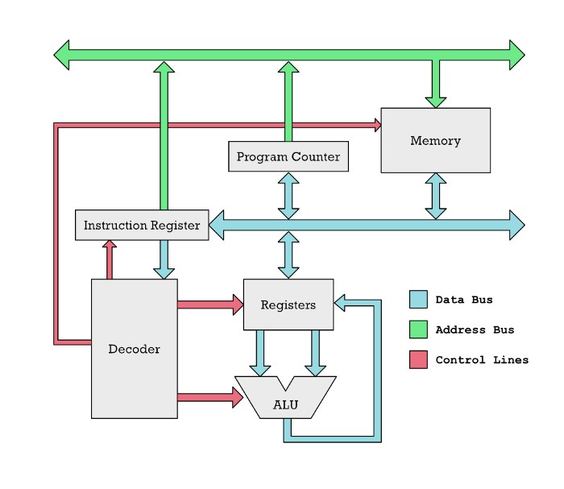
Архитектура микропроцессоров
Процессор – Хранение информации
Регистры

Slide 13
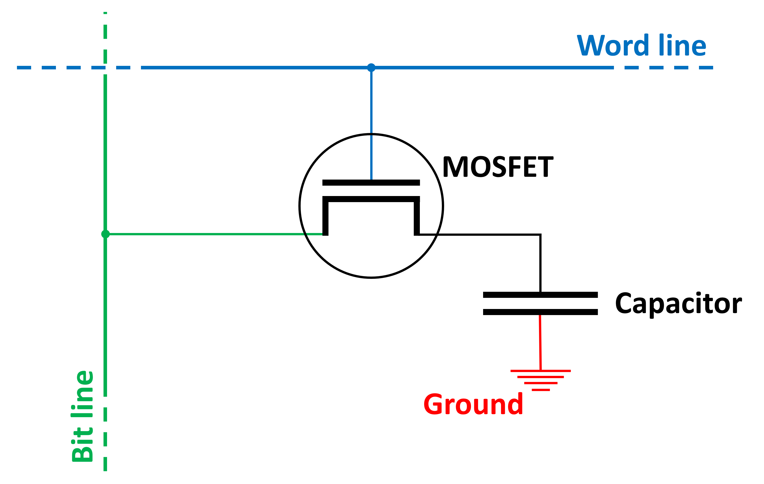
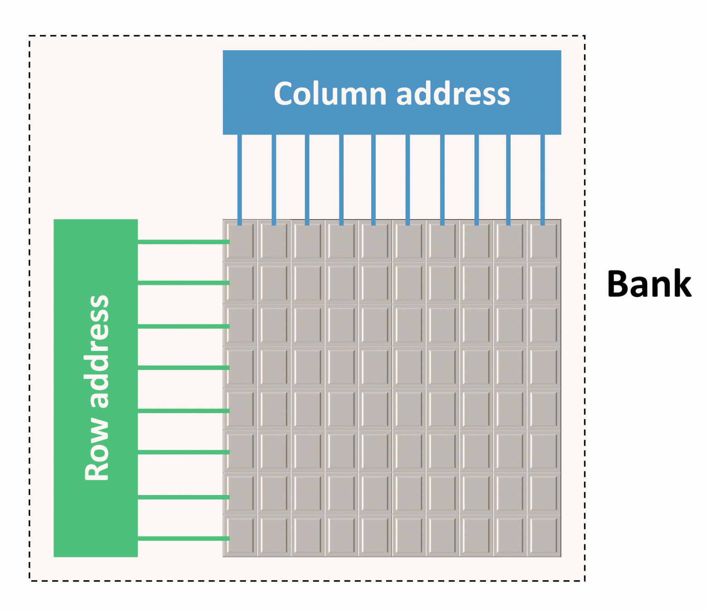
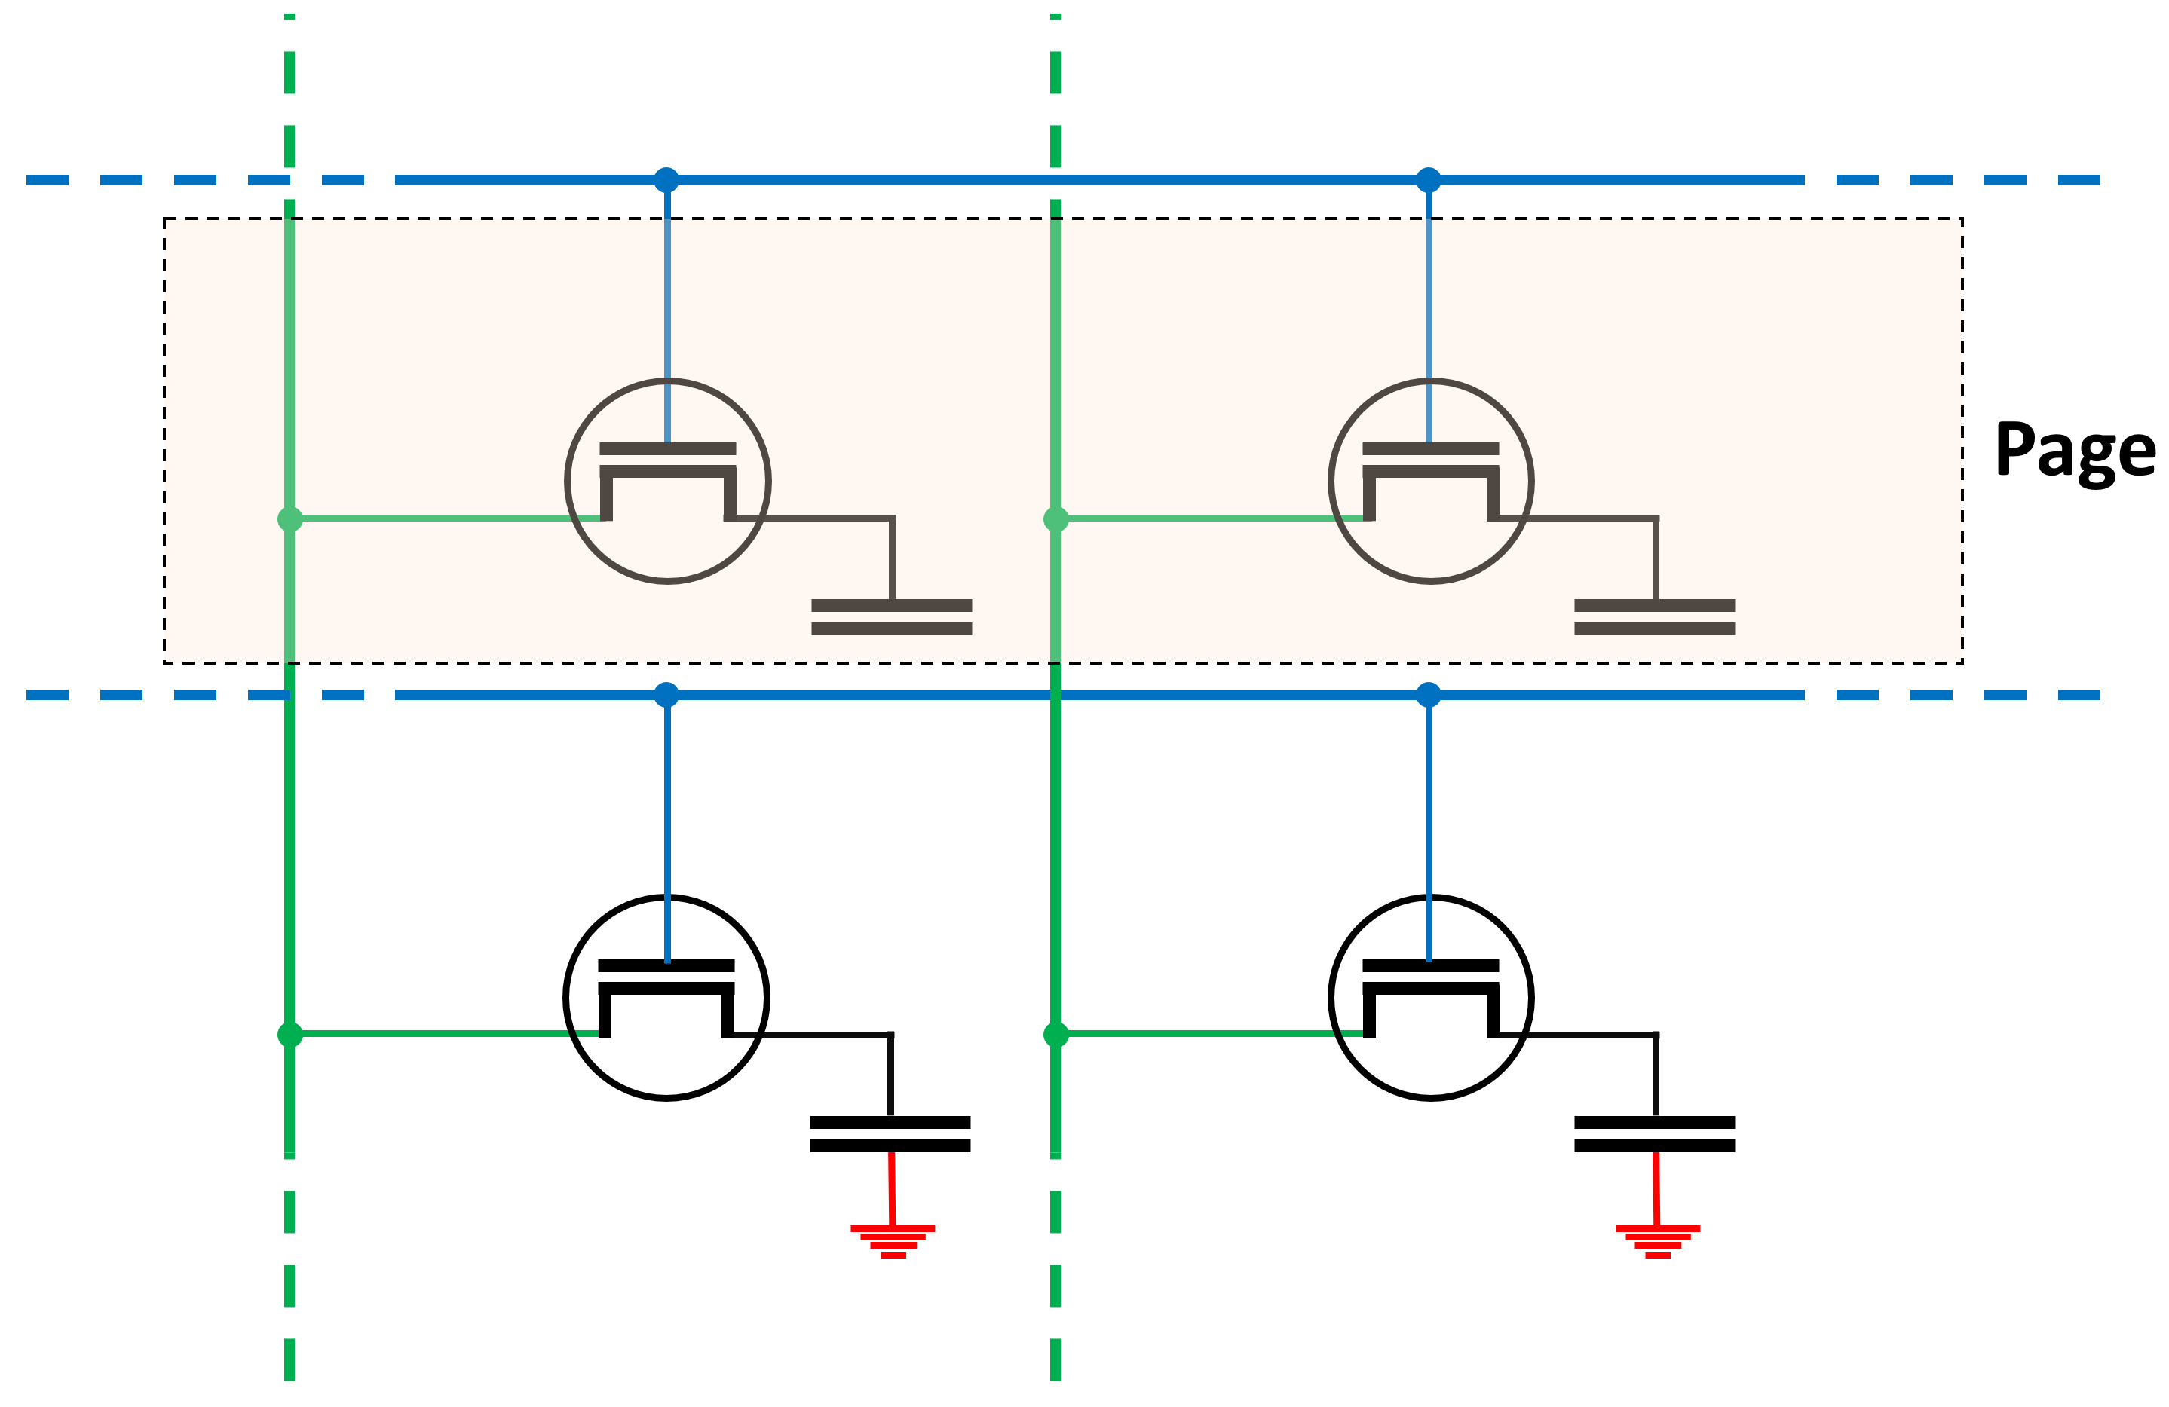
Архитектура микропроцессоров
Процессор – Хранение информации
RAM

Slide 14
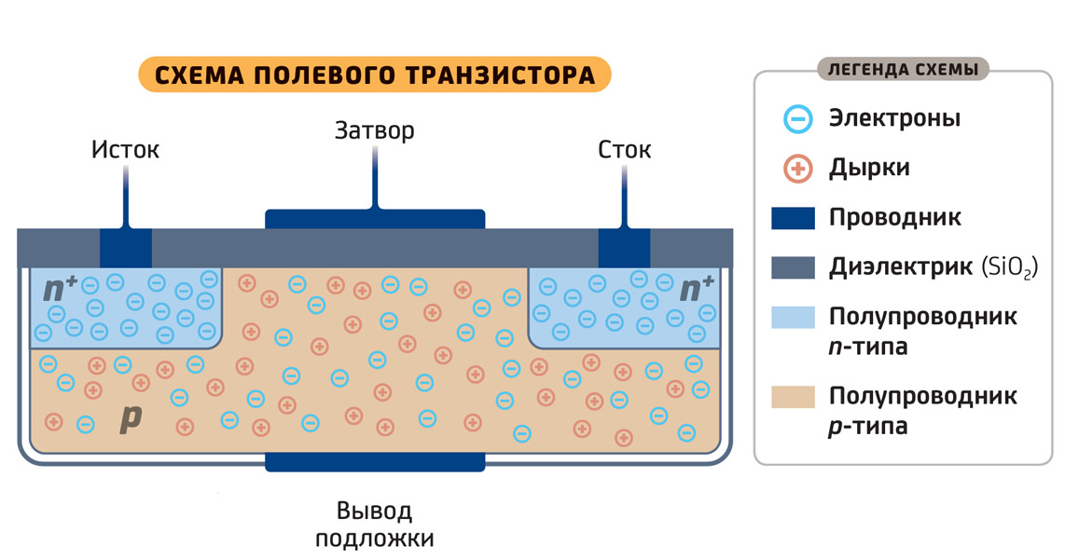
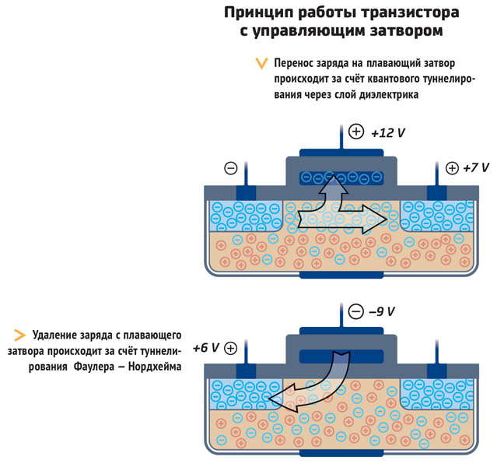
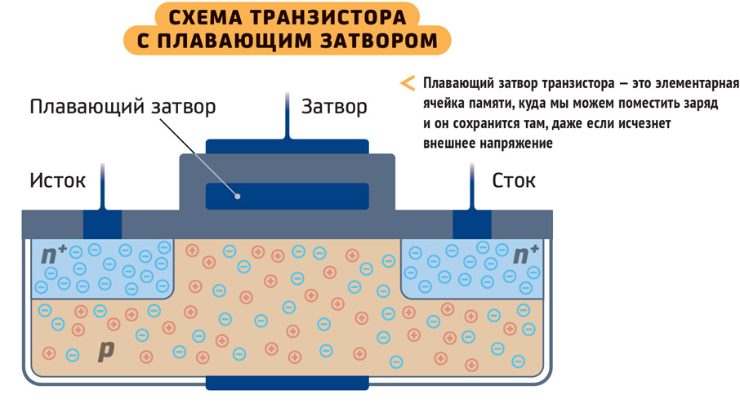
Архитектура микропроцессоров
Процессор – Хранение информации
FLASH

Slide 15
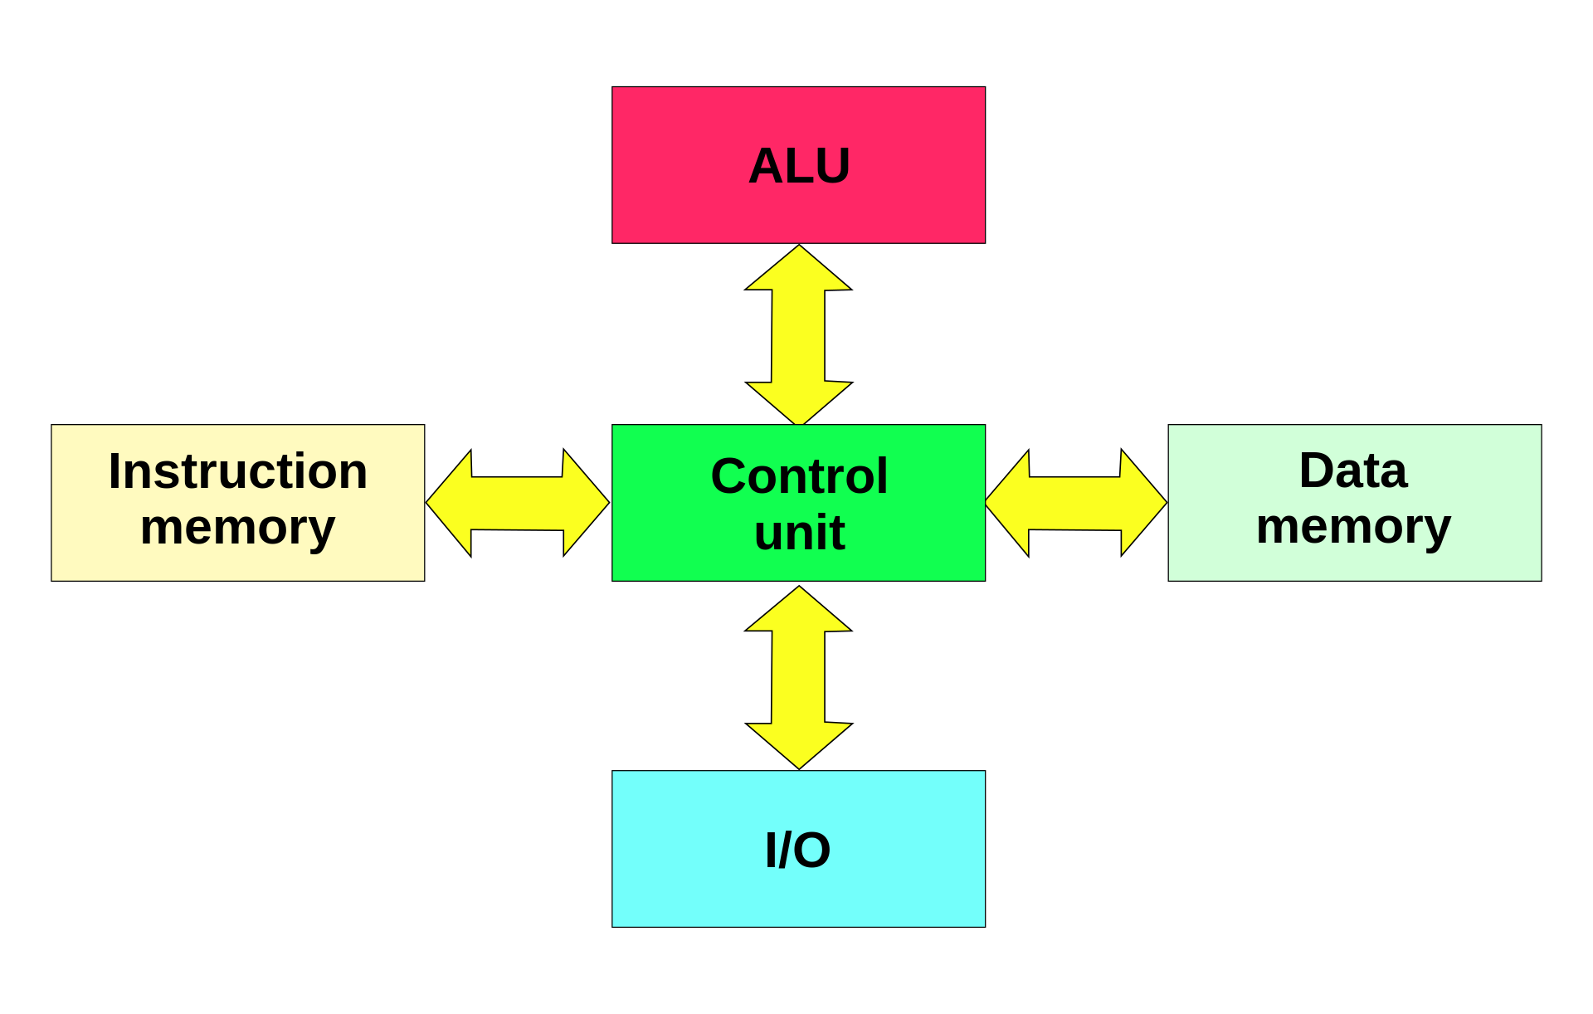
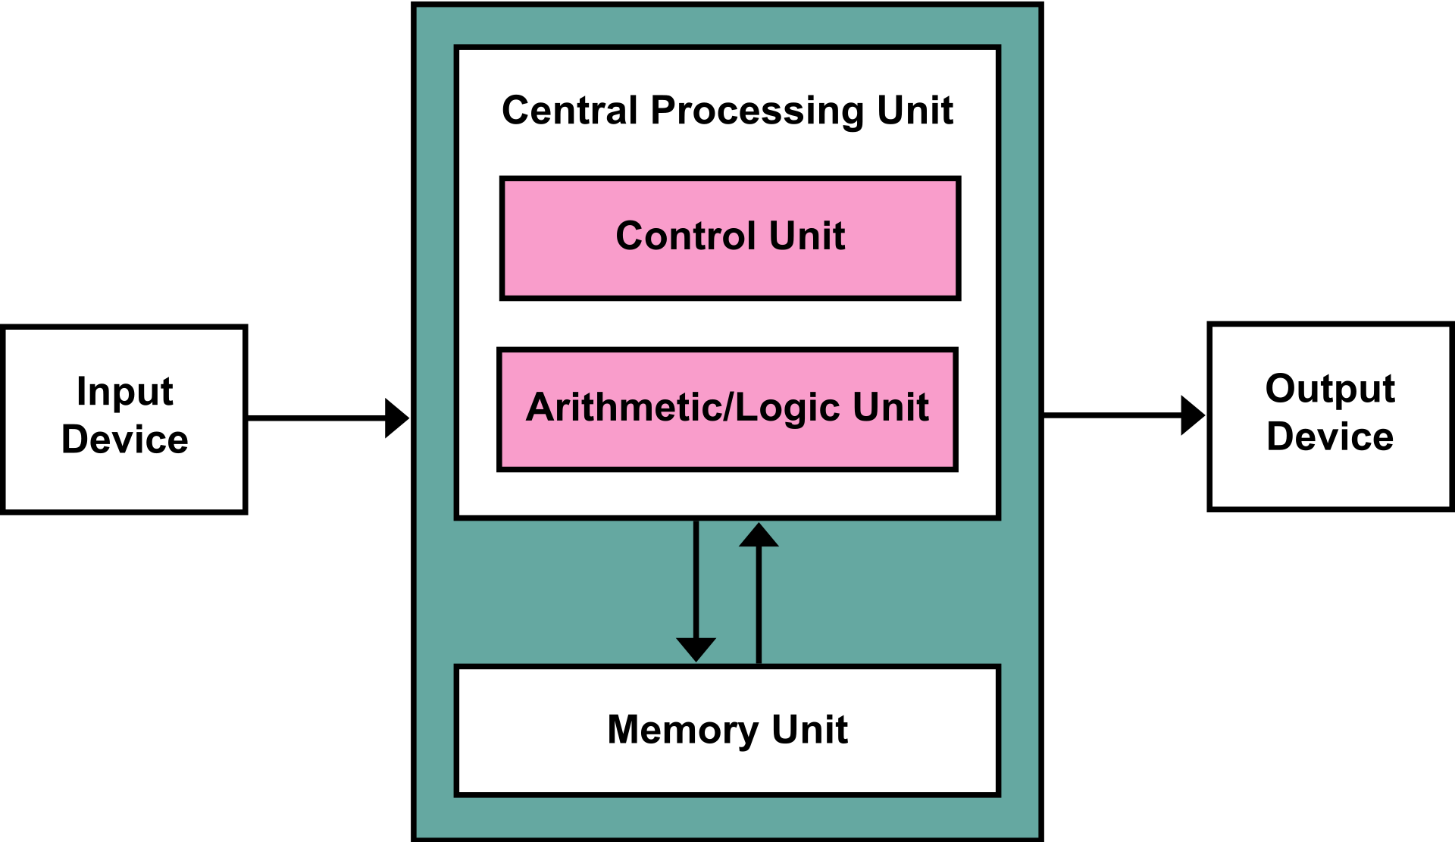
Архитектура микропроцессоров
Процессор – Хранение информации
Структура
Von Neumann (Princeton) Harvard

Slide 16
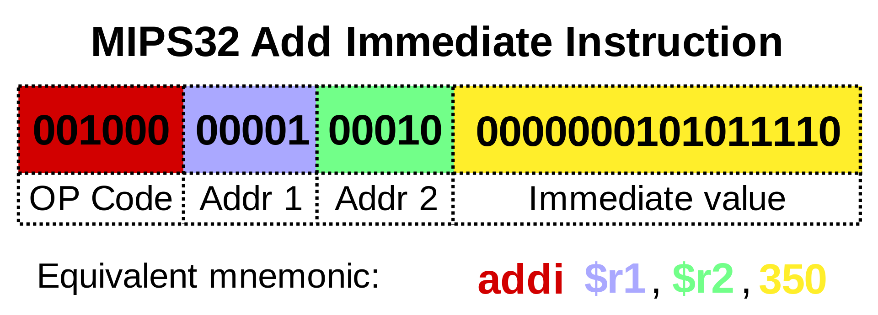
Архитектура микропроцессоров
Процессор – Команды
Арифметические: сложение, вычитание, умножение и т. д.
Логические: И, ИЛИ, НЕ и т. д.
Информационные: move, input, outptut, load и store.
Команды перехода: goto, if ... goto, call и return.
Команда останова: halt.
load r1, 150
load r2, 200
add r1, r2
store r1, 310
501012 -> add r10, r12
501012 -> load r10, r12

Slide 17
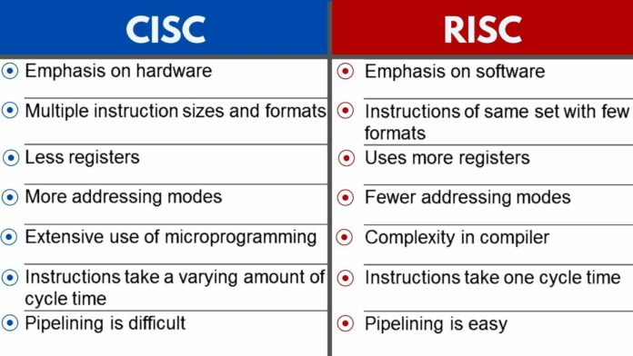
Архитектура микропроцессоров
Процессор – Набор команд
CISC – RISC
Complex – Reduced
instruction set computer
Notes:
Философия CISC
В конце 1970, когда началась разработка CISC-процессоров, память была очень дорогой. Компиляторы тоже были плохие, а люди писали на ассемблере. Так как память была дорогой, люди искали способ минимизировать использование памяти. Одно из таких решений — использовать сложные инструкции процессора, которые делают много действий. Это также помогло программистам на ассемблере, так как они смогли писать более простые программы, ведь всегда найдется инструкция, которая выполняет то, что нужно. Через некоторое время это стало сложным. Проектирование декодеров для таких команд стало существенной проблемой. Изначально ее решили с помощью микрокода. В программировании повторяющийся код выносится в отдельные подпрограммы (функции), которые можно вызывать множество раз. Идея микрокода очень близка к этому. Для каждой инструкции из набора создается подпрограмма, которая состоит из простых инструкций и хранится в специальной памяти внутри микропроцессора. Таким образом, процессор содержит небольшой набор простых инструкций. На их основе можно создать множество сложных инструкций из набора команд с помощью добавления подпрограмм в микрокод. Микрокод хранится в ROM-памяти (Read-Only Memory, только для чтения), которая значительно дешевле оперативной памяти. Следовательно, уменьшение использования оперативной памяти через увеличение использования постоянной памяти — выгодный компромисс. Какое-то время все выглядело очень хорошо. Но со временем начались проблемы, связанные с подпрограммами в микрокоде. В них появились ошибки. Исправление ошибки в микрокоде в разы сложнее, чем в обычной программе. Нельзя получить доступ к этому коду и протестировать его как обычную программу. Разработчики стали думать, что существует другой, более простой способ справиться с этими трудностями.
Философия RISC
Оперативная память стала дешеветь, компиляторы стали лучше, а большинство разработчиков перестало писать на ассемблере. Эти технологические изменения спровоцировали появление философии RISC. Сперва люди анализировали программы и заметили, что большинство сложных инструкций CISC не используются большинством программистов. Разработчики компиляторов затруднялись в выборе правильной сложной инструкции. Вместо этого они предпочли использовать комбинацию нескольких простых инструкций для решения проблемы. Вы можете сказать, что здесь применимо правило 80/20: примерно 80% времени тратится на выполнение 20% инструкций. Идея RISC заключается в замене сложных инструкций на комбинацию простых. Так не придется заниматься сложной отладкой микрокода. Вместо этого разработчики компилятора будут решать возникающие проблемы. Есть разногласия в том, как понимать слово «сокращенный» (reduced) в аббревиатуре RISC. Люди думают, что сокращено количество инструкций. Но более правильная интерпретация — это уменьшение сложности команд. RISC-код может быть непростым для человека. Много лет назад я совершил ошибку, когда решил, что самостоятельное написание ассемблерного кода для PowerPC (архитектура IBM RISC с огромным количеством инструкций) сэкономит мое время. Это принесло мне множество лишней работы и разочарований. Одним из аргументов RISC было то, что люди перестали писать ассемблерный код, поэтому необходимо создать набор инструкций, удобный для компиляторов. Архитектура RISC оптимизирована для компиляторов, но не для людей. Хотя есть некоторые наборы команд RISC, при использовании которых людям кажется, что они просты для изучения. С другой стороны, при использовании RISC часто нужно писать больше команд, чем в случае CISC.

Slide 18
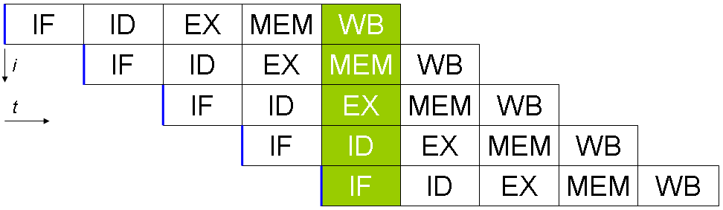
ARM Cortex-M
Instruction pipeline
IF — Instruction Fetch,
ID — Instruction Decode,
EX — Execute,
MEM — Memory access,
WB — Register write back.

Slide 19
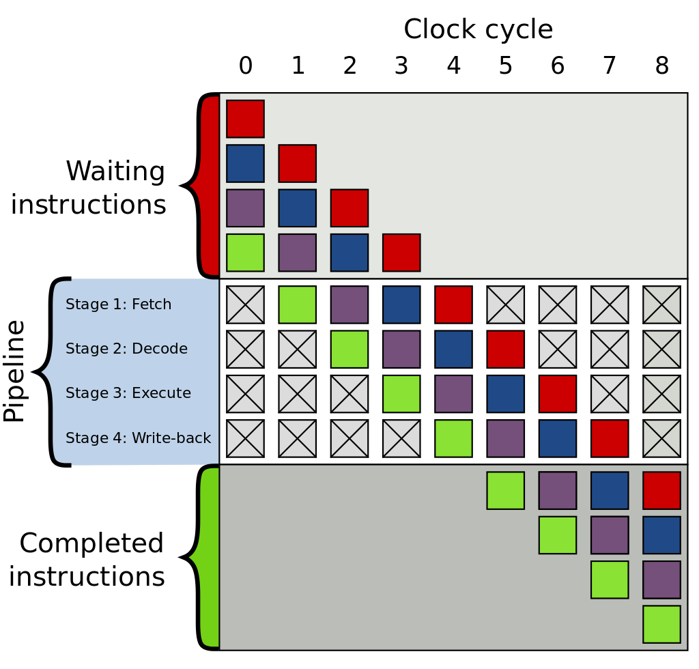
ARM Cortex-M
Instruction pipeline
Pipeline states:
Fetch
Decode
Execute
Write-back

Slide 20
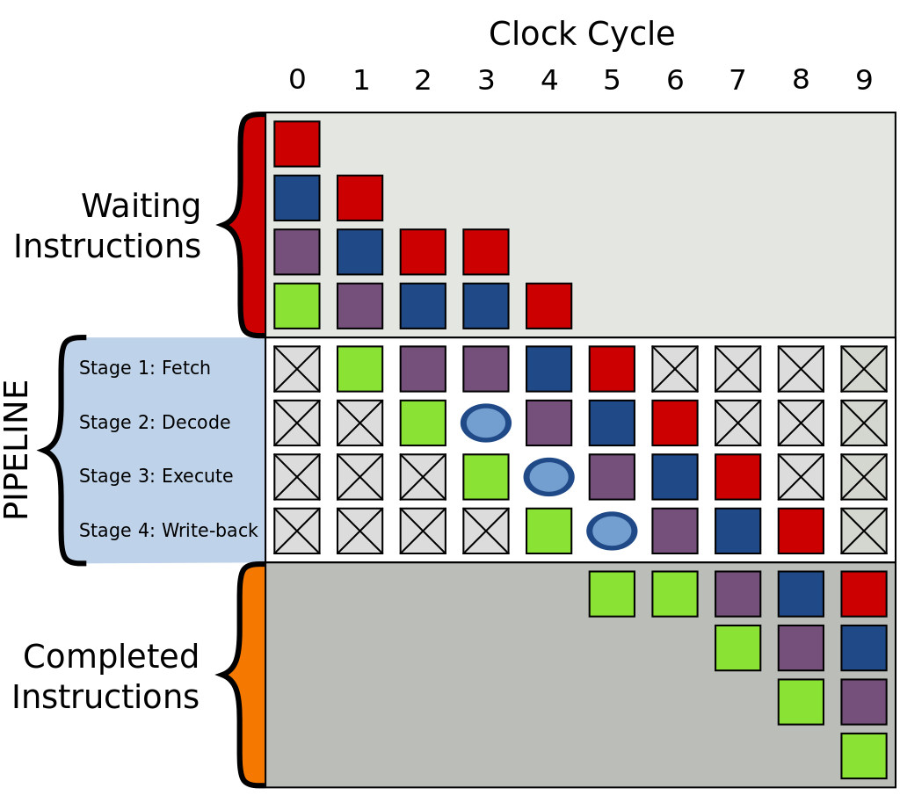
ARM Cortex-M
Instruction pipeline
Pipeline states:
Fetch
Decode
Execute
Write-back
Notes:
https://www.youtube.com/watch?v=HNjcQcjINNY

Slide 21
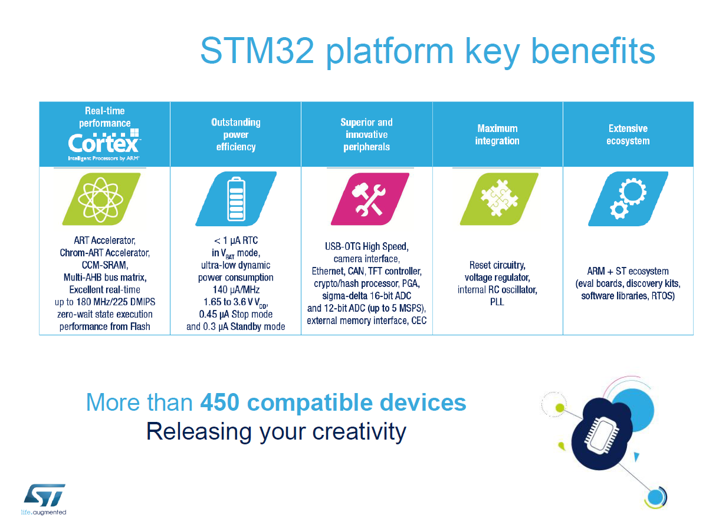
ARM Cortex-M

Slide 22
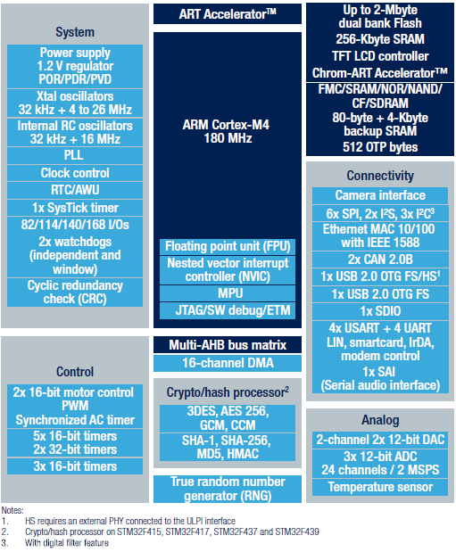
ARM Cortex-M – STM32

Slide 23
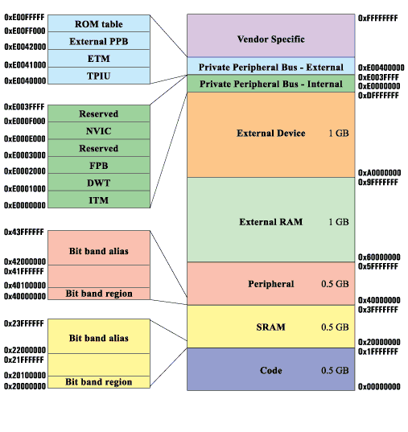
ARM Cortex-M
Memory

Slide 24
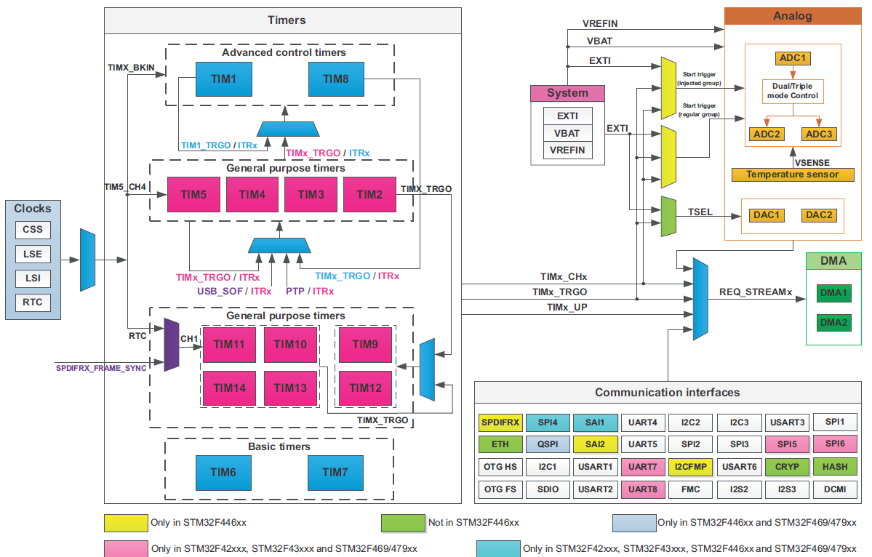
ARM Cortex-M – STM32

Slide 25
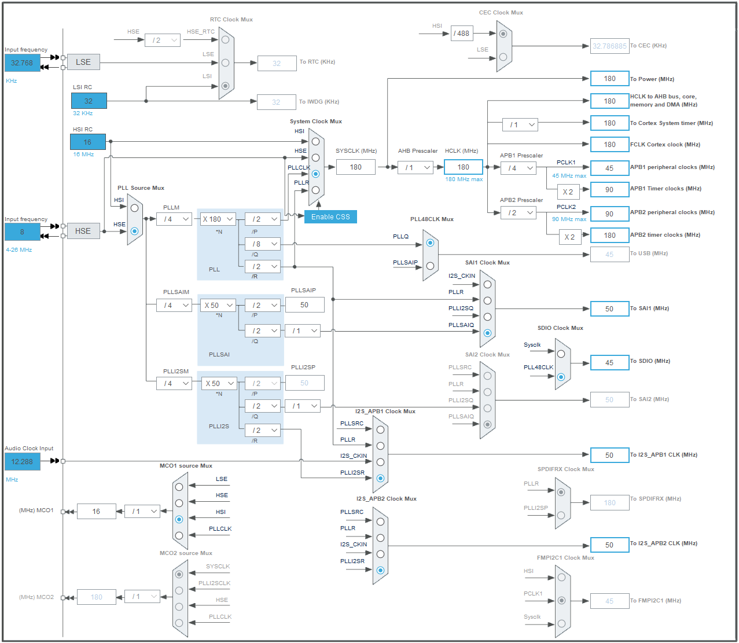
ARM Cortex-M
Clock tree

Slide 26
General-purpose I/O
Main features
Up to 16 I/Os under control
Output states: push-pull or open drain + pull-up/down
Output data from output data register (GPIOx_ODR)
Speed selection for each I/O
Input states: floating, pull-up/down, analog
Input data to input data register (GPIOx_IDR)
Bit set and reset register (GPIOx_BSRR) for bitwise write access to GPIOx_ODR
Locking mechanism (GPIOx_LCKR) provided to freeze the I/O configuration
Analog function
Alternate function input/output selection registers (at most 16 AFs per I/O)
Fast toggle capable of changing every two clock cycles
Highly flexible pin multiplexing allows the use of I/O pins as GPIOs or as one of several peripheral functions

Slide 27
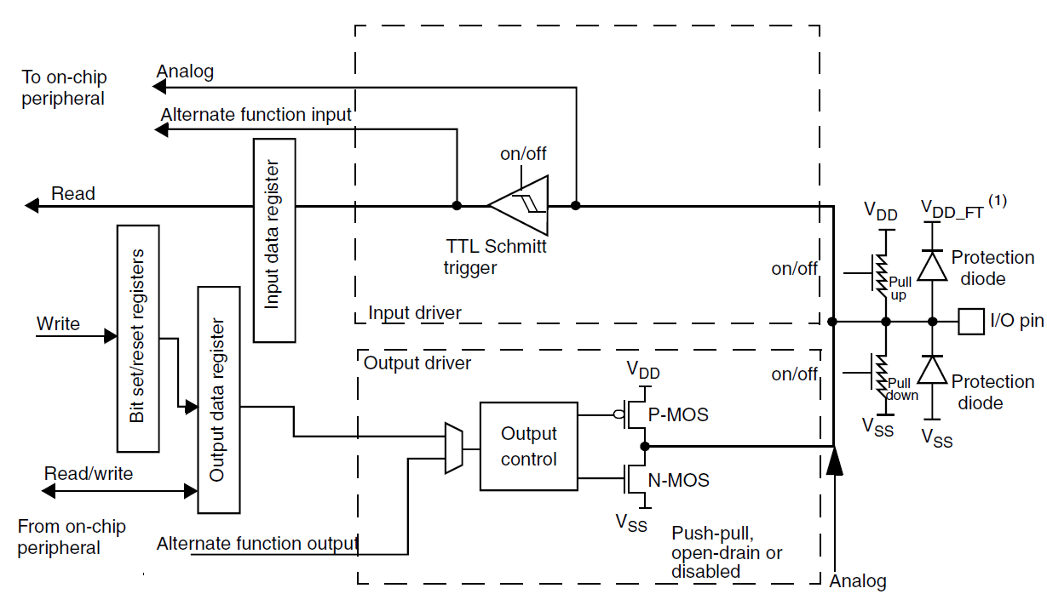
General-purpose I/O
Modes
00: Input
01: Output
10: AF
11: Analog

Slide 28
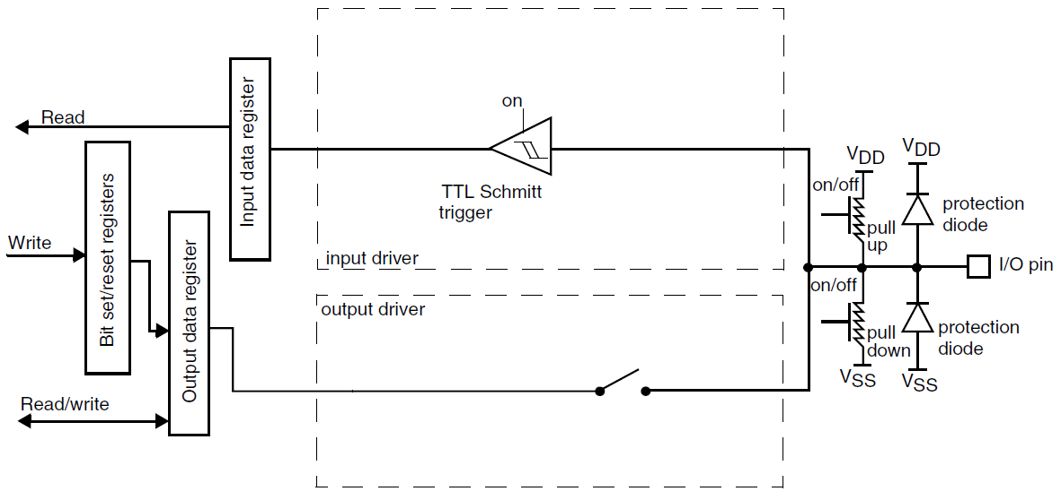
General-purpose I/O
Input configuration (00)

Slide 29
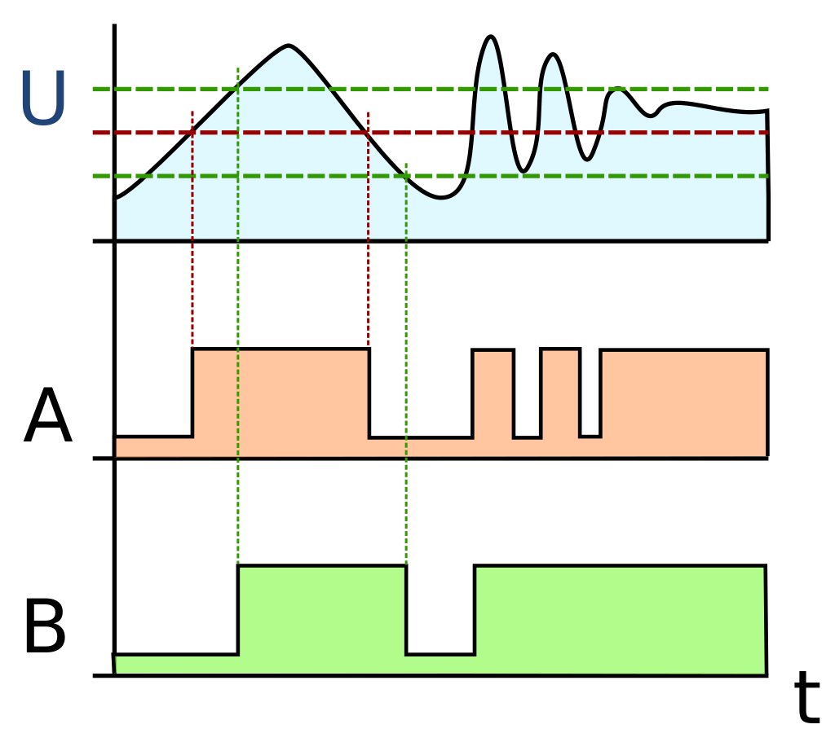
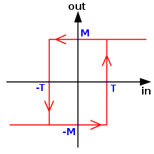
General-purpose I/O
TTL Schmitt trigger

Slide 30
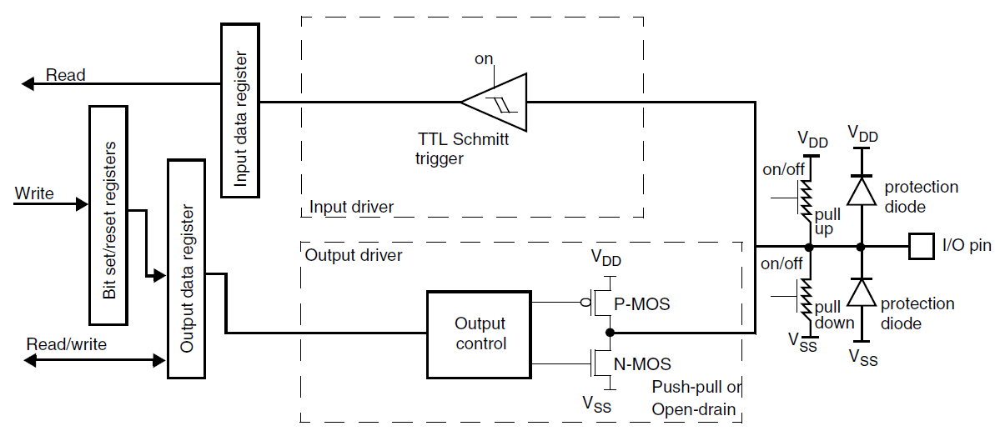
General-purpose I/O
Output configuration (01)

Slide 31
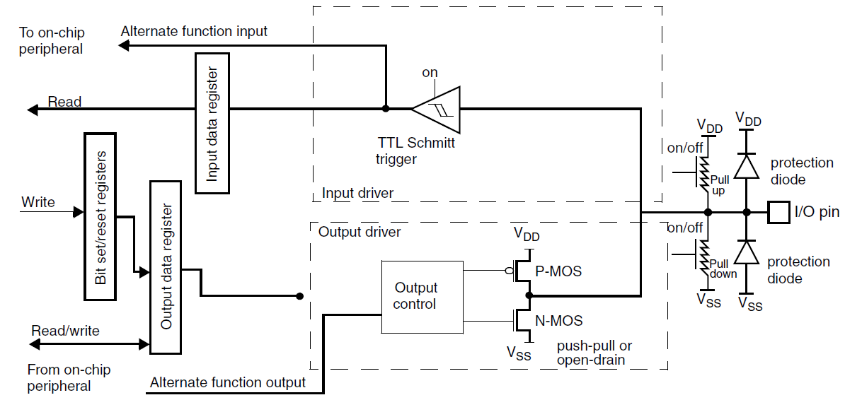
General-purpose I/O
Alternate function configuration (10)

Slide 32
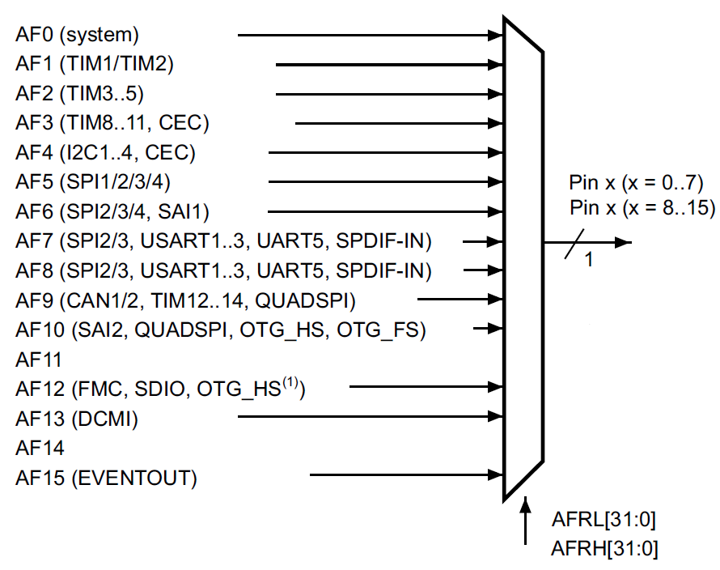
General-purpose I/O
Selecting an alternate function
Port |  | AF0 SYS | AF1 TIM1/2 | Afn …
PORTA | PA0 | - | TIM2_CH1/ TIM2_ETR | …
 | PA1 | - | TIM2_CH2 | …
 | PAn | - | TIM2_CH3 | …
… | … | … | … | …

Slide 33
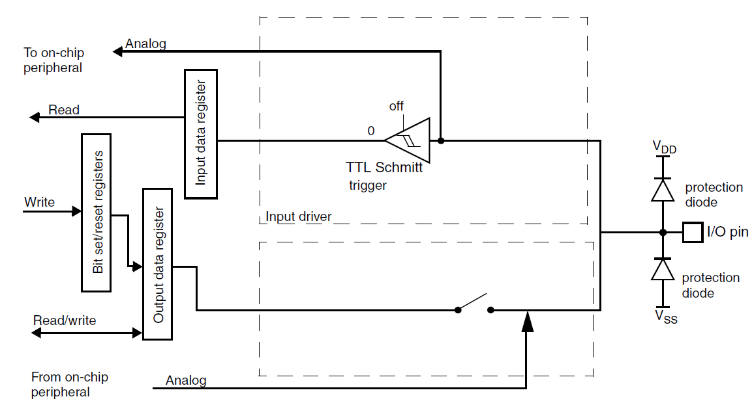
General-purpose I/O
Analog configuration (11)

Slide 34
General-purpose I/O
Registers
GPIO port mode register (GPIOx_MODER)
GPIO port output type register (GPIOx_OTYPER)
GPIO port output speed register (GPIOx_OSPEEDR)
GPIO port pull-up/pull-down register (GPIOx_PUPDR)
GPIO port input data register (GPIOx_IDR)
GPIO port output data register (GPIOx_ODR)
GPIO port bit set/reset register (GPIOx_BSRR)
GPIO port configuration lock register (GPIOx_LCKR)
GPIO alternate function register (GPIOx_AFR)

Slide 35
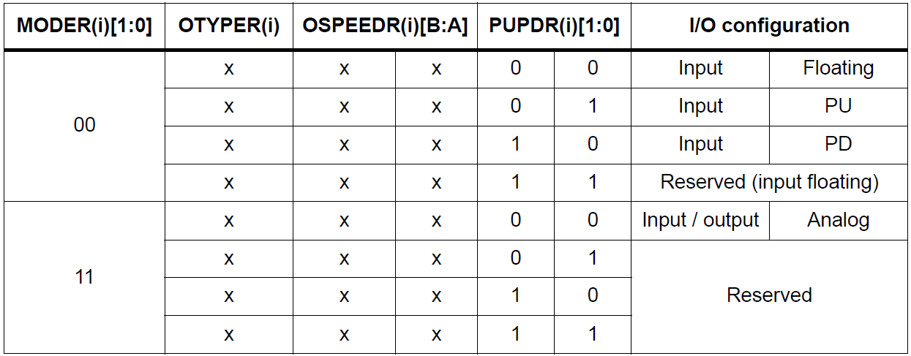
General-purpose I/O

Slide 36
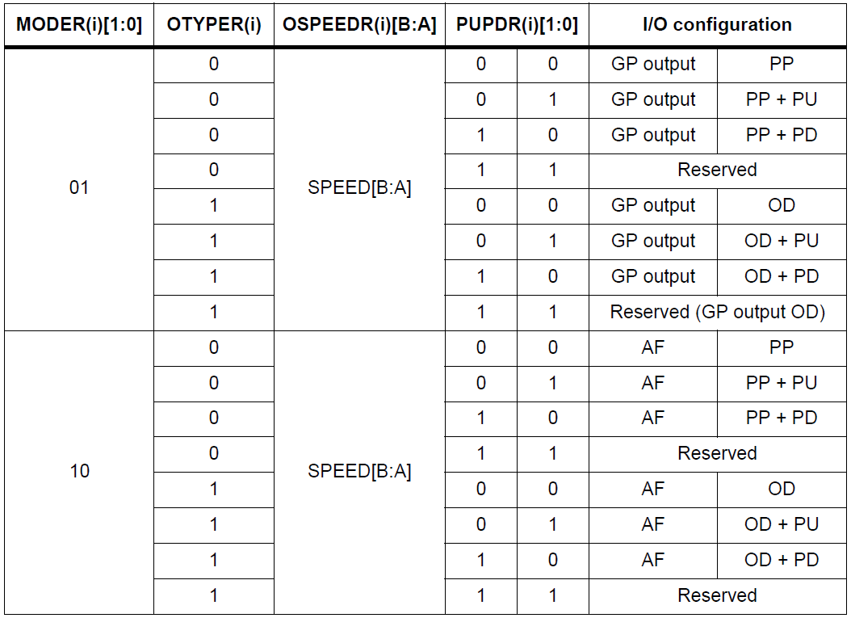
General-purpose I/O

Slide 37
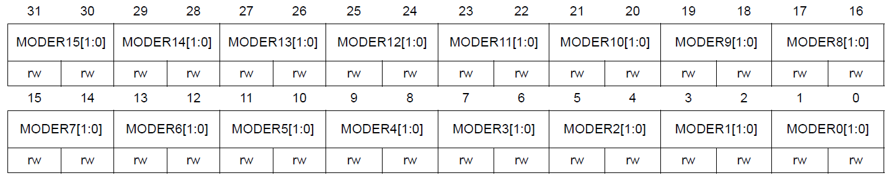
General-purpose I/O
GPIO port mode register (GPIOx_MODER)
Address offset: 0x00
MODERy[1:0]: Port x configuration bits (y = 0..15)
These bits are written by software to configure the I/O direction mode.
00: Input (reset state)
01: General purpose output mode
10: Alternate function mode
11: Analog mode

Slide 38
General-purpose I/O
GPIO port input data register (GPIOx_IDR)
Address offset: 0x10
GPIO port output data register (GPIOx_ODR)
Address offset: 0x11

Slide 39


General-purpose I/O
GPIO alternate function L/H register (GPIOx_AFR[2])
Address offset: 0x20, 0x24
AFRHy: Alternate function selection for port x bit y (y = 8..15)
0000: AF0
0001: AF1…

Slide 40


ARM Cortex-M

Slide 41


ARM Cortex-M
Work with registers
PERIPH_BASE = 0x4000 0000

Slide 42
ARM Cortex-M
Work with registers
PERIPH_BASE = 0x4000 0000
APB2PERIPH_BASE = PERIPH_BASE + 0x1 0000

Slide 43

ARM Cortex-M
Work with registers
PERIPH_BASE = 0x4000 0000
APB2PERIPH_BASE = PERIPH_BASE + 0x0001 0000
TIM8_BASE = APB2PERIPH_BASE + 0x0400

Slide 44

ARM Cortex-M
Work with registers
PERIPH_BASE = 0x4000 0000
APB2PERIPH_BASE = PERIPH_BASE + 0x0001 0000
TIM8_BASE = APB2PERIPH_BASE + 0x0400
TIM Counter = 0x24
tim_cnt = *((uint32_t *)(TIM8_BASE + 0x24));
tim_cnt = *((uint32_t *)(0x4001 0000 + 0x0400 + 0x24));

Slide 45
ARM Cortex-M
Work with registers
typedef struct
{
uint32_t el1;
uint32_t el2;
uint8_t el3;
uint8_t el4;
uint16_t el5;
uint32_t el6;
} STRUCT_NAME_TypeDef;
32 bit |  |  |  | Address offsets
16 bit |  | 16 bit
8 bit | 8 bit | 8 bit | 8 bit
el1 |  |  |  | 0x00
el2 |  |  |  | 0x04
el3 | el4 | el5 |  | 0x08 | 0x09 | 0x0A
el6 |  |  |  | 0x0C

Slide 46

ARM Cortex-M
Work with registers
typedef struct
{
__IO uint32_t CR1;
__IO uint32_t CR2;
__IO uint32_t SMCR;
__IO uint32_t DIER;
__IO uint32_t SR;
...
} TIM_TypeDef;
#define TIM8 ((TIM_TypeDef *) TIM8_BASE)
tim_cnt = TIM8->CNT;
TIM8->CR1 = TIM_CR1_CEN;

Slide 47

ARM Cortex-M
Example.
Task 1. Read button state
PERIPH_BASE = 0x40000000
AHB1_BASE = PERIPH_BASE + 0x00020000
GPIOA_BASE = AHB1_BASE + 0x0000
Input Data Reg = 0x10
button = GPIOA->IDR & 1 << 0;
button = *((uint32_t *)(0x40000000U + 0x00020000 + 0x10)) & 0x1;

Slide 48

ARM Cortex-M
Example.
Task 2. Turn led On
PERIPH_BASE = 0x40000000
AHB1_BASE = PERIPH_BASE + 0x00020000
GPIOD_BASE = AHB1_BASE + 0x0C00
Output Data Reg = 0x14
Read -> Modify -> Write
GPIO->ODR = GPIO->ODR | 1 << 12;
GPIO->ODR |= 1 << 12;

Slide 49
ARM Cortex-M
Bit Banding
Address in the bit band alias region = Bit band alias base address + bit word offset
Where bit word offset = Byte offset from bit band base X32 + bit number X4
PERIPH_BASE = 0x40000000
&(GPIOD->ODR) = 0x40020C14
PERIPH_BB_BASE = 0x42000000
PIN = 12
BIT = PERIPH_BB_BASE + (&(GPIOD->ODR) – PERIPH_BASE)*32 + PIN*4
Byte offset from bit band base Bit number

Slide 50
ARM Cortex-M
Bit Banding. Example
define PD12 *((uint32_t *)(PERIPH_BB_BASE + ((uint32_t)&(GPIOD->ODR) - PERIPH_BASE)*32 + PIN*4))
PD12 = 1; PD12 = 0;
define PD ((uint32_t *)(PERIPH_BB_BASE + ((uint32_t)&(GPIOD->ODR) - PERIPH_BASE)*32)
PD[12] = 1; PD[13] = 0;
#define BIT(address, bit) *((uint32_t *)(PERIPH_BB_BASE + ((uint32_t)address - PERIPH_BASE)*32 + bit*4))
BIT(&GPIOD->ODR, 12) = 1; BIT(&GPIOD->ODR, 14) = 0;

Slide 51

Thank you for your attention
www.ifmo.ru

